Slide 1



Cloud-native
Unit:
Container
(2) Betriebssystem-Virtualisierung

Slide 2


Urheberrechtshinweise
Diese Folien werden zum Zwecke einer praktikablen und pragmatischen Nutzbarkeit im Rahmen der CC0 1.0 Lizenz bereitgestellt.
Sie dürfen die Inhalte also kopieren, verändern, verbreiten, mit eigenen Inhalten mixen, auch zu kommerziellen Zwecken, und ohne um weitere Erlaubnis bitten zu müssen.
Eine Nennung des Autors ist nicht erforderlich (aber natürlich gern gesehen, wenn problemlos möglich).
Diese Folien sind insb. für die Lehre an Hochschulen konzipiert und machen daher vom §51 UrhG (Zitate) Gebrauch.
Die CC0 Lizenz überträgt sich nicht auf zitierte Quellen. Hier sind bei der Nutzung natürlich die Bedingungen der entsprechenden Quellen zu beachten.
Die Quellenangaben finden sich auf den entsprechenden Folien.

Slide 3
Kapitel 8
Standardisierung von Deployment Units (Container)
8 Standardisierung von Deployment Units
8.1 Hintergrund (PaaS)
8.2 Betriebssystem-Virtualisierung
8.3 Container Runtime Environments
Kernel-Namespaces
Process Capabilities
Control Groups
Union Filesystems
High- und Low-Level Container-Laufzeitumgebungen
8.4 Bau und Bereitstellung von Container-Images
8.5 Faktoren gut betreibbarer Container
Codebase
Abhängigkeiten und Konfigurationen
Unterstützende Services und Port Binding
Build-, Release- und Run-Phase
Horizontale Skalierung über Prozesse
Umgebungen, Logs und Betrieb
8.6 Zusammenfassung

Slide 4
Inhaltsverzeichnis
Überblick über Units und Themen dieses Moduls
Unit 01
Cloud Computing
Unit 02
DevOps
Unit 03
Infrastructure as Code
Unit 10
Domain
Driven
Design
Unit 04
Standardisierte
Deployment Units
Unit 05
Container
Orchestrierung
Unit 06
FaaS
Unit 07
Microservice
Architekturen
Unit 08
Serverless
Architekturen
Unit 09
Monitorbare
Architekturen

Slide 5

Inhalte
Hintergrund
  Platform as a Service
  Das PaaS-Problem
  Das CaaS-Versprechen
Betriebssystem-Virtualisierung
  OS-Virtualisierung
  Linux-basierte Techniken zur OS-Virtualisierung
  Standardisierung von Deployment-Einheiten => Container
Laufzeitumgebungen für Container
  Container Laufzeitumgebungen und Standards
  Docker
  Image Building und Registries
Container-Pattern
  Container (Anti-)Pattern
  12-Factor Apps
Cloud-native Anwendung
Platform as a Service
Blueprints
Cluster Orchestration
Tasks
Cluster Scheduling
Ressourcen
Infrastructure as a Service
Ressourcen
Virtualisierung
Hard-ware

Slide 6
Von PaaS zu CaaS
Container as a Service
Bei CaaS handelt sich um ein Cloud-Computing-Modell, mit dem sich Container-basierte Virtualisierung als Service aus der Cloud nutzen lässt. Anwender von CaaS benötigen keine eigene Infrastruktur für die Container-Virtualisierung und müssen keine eigene Container-Plattform betreiben und managen. Sämtliche Ressourcen für die Virtualisierung wie Rechenleistung, Speicherplatz, Container-Engine und Orchestrierungssoftware stellt der Cloud-Service-Provider zur Verfügung. Es ist möglich, CaaS als Service aus einer Public Cloud oder aus einer Private Cloud zu beziehen.
Container as a Service liegt konzeptionell zwar zwischen den Modellen Infrastructure as a Service (IaaS) und Platform as a Service (PaaS) verdrängt aber im Cloud-native Umfeld allmählich aufgrund besserer Portierbarkeit und besserer Standardisierung das PaaS Modell.
Cloud Anwendungen
Software as a Service (SaaS)
bessere Portierbarkeit
Platform
as a Service
(PaaS)
Container
as a Service
(CaaS)
bessere Ressourceneffizienz
(Kosten)
Cloud Infrastruktur
Infrastructure as a Service (IaaS)

Slide 7

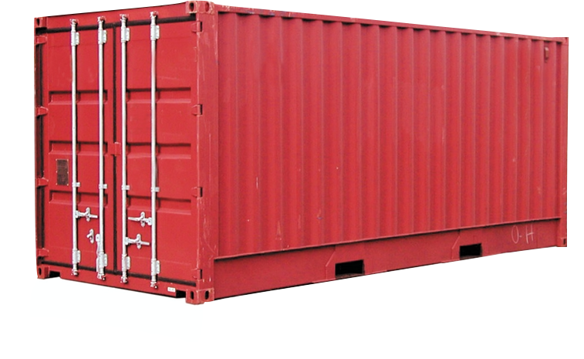
Container
Die grundsätzliche Idee
Anstatt „mundgeblasener“
Speziallösungen
Standardisiert ausbringbare und ausführbare Einheiten
Bei einem Container ist egal was er beinhaltet.
Er kann standardisiert auf Schiffen, Zügen oder Lastern transportiert und verladen werden.
Container = Verpackung für Ops Components
Standard-Schnittstellen für Standard-Betriebsprozeduren
Einfach zu transportieren
Schnell zu starten
Wenig Performance-Overhead

Slide 8
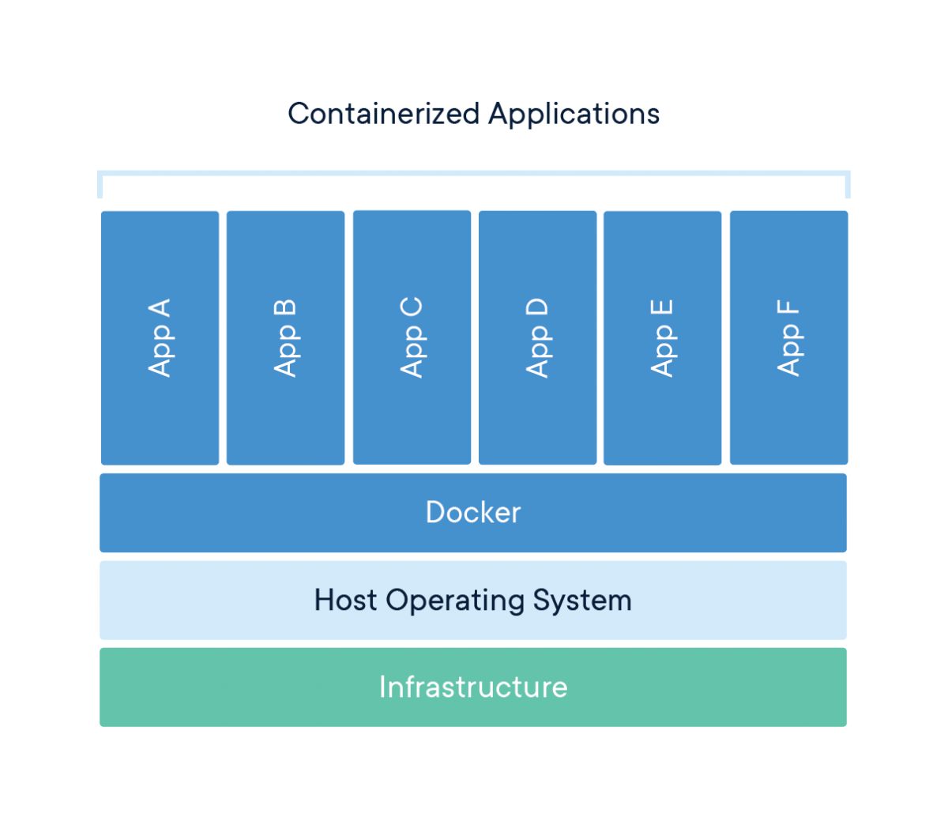
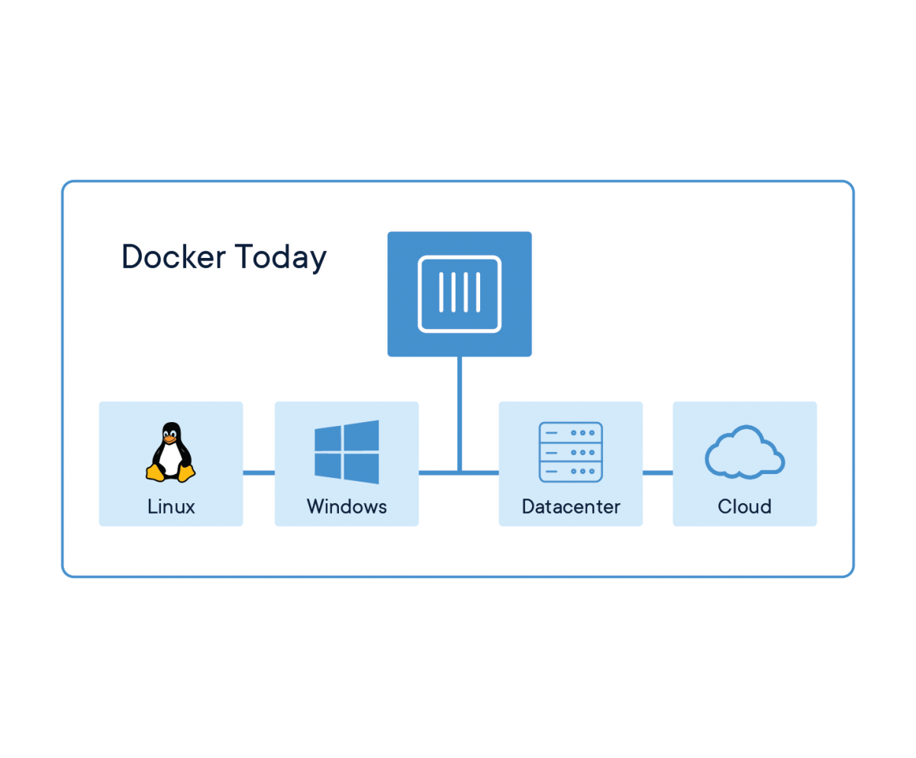
Was ISt ein Container?
Eine standardisiert betreibbare Software-Komponente

Slide 9
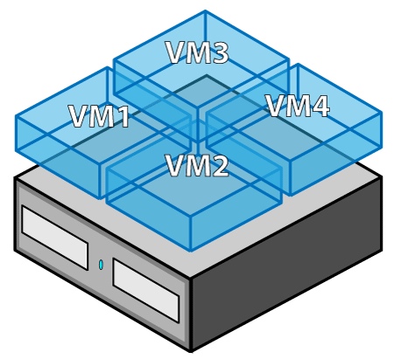
VirtualisierungSARTEN
Wiederholung
Unter Virtualisierung werden grundsätzlich verschiedene Konzepte und Technologien verstanden.
Virtualisierung von Hardware-Infrastruktur
Emulation
Voll-Virtualisierung (Typ-2 Virtualisierung)
Para-Virtualisierung (Typ-1 Virtualisierung)
Virtualisierung von Software-Infrastruktur
Betriebssystem-Virtualisierung (Containerization)
Anwendendungs-Virtualisierung (Runtime, z.B. die Java Virtual Machine)

Slide 10
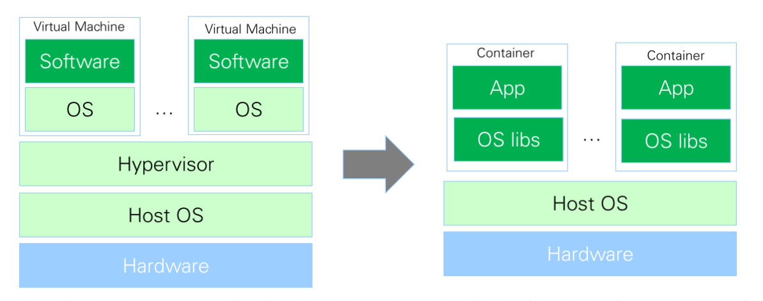




Betriebssystem-Virtualisierung
Wiederholung
Es gibt keinen Hypervisor. Jede Applikation läuft direkt als Prozess im Host-Betriebssystem.
Dieser Prozess ist jedoch mittels OS-Mechanismen isoliert.
Leistungsverlust:
CPU-/RAM-Overhead in der Regel nicht messbar (~0%)
Free BSD Jails (2000)
Solaris Zones (2005)
Linux OpenVZ (2005)
Linux LXC (2008)
und mehr ...
Isolation des Prozesses durch Namespaces (bzgl. CPU, RAM, Disk I/O) und Containments
Isoliertes Dateisystem
Eigene Netzwerkschnittstelle
Startup-Zeit = Startdauer für den ersten Prozess (kein Boot des OS erforderlich!)
Docker V0.0.1 release: 2013

Slide 11
Hardware- vs. OS-Virtualisierung
Wiederholung

Slide 12
OS-Virtualisierung
Aus dem Blickwinkel des Linux-Kernels
Control Groups
Gruppieren von Prozessen (z.B. alle Prozesse einer App, eines Dienstes, etc.) in Gruppen
Kernel Namespaces
Bereitstellung globaler Systemressourcen (z.B. Netzwerk, Volume mounts) als eigene isoliert erscheinende Ressource für alle Prozesse in einem Namespace.
Process Capabilities
Capabilities sind spezielle Attribute im Linux-Kernel, die Prozessen und ausführbaren Binärdateien bestimmte Berechtigungen gewähren, die normalerweise nur Prozessen des Root-Users vorbehalten sind.
Union File System (inkl. Copy on Write)
Union-Dateisysteme gruppieren Verzeichnisse und Dateien des globalen Dateisystems in Layern. Tiefere Layer werden dabei mit höheren Layern vereinigt (daher Union, engl. Vereinigung).

Slide 13
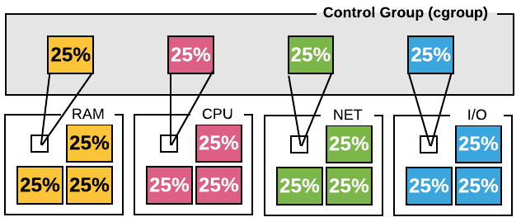
OS-Virtualisierung
Linux Control Groups (Isolation durch Grenzen)
Control Groups sind eine Methode des Linux Kernels (maßgeblich von Google entwickelt), um Prozesse in Gruppen einzuteilen und Ressourcen-Limits durchzusetzen. Prozessgruppen können geschachtelt (weitere Prozessgruppen enthalten) sein.
Ressourcenbeschränkung: Prozessgruppen können so eingestellt werden, dass sie ein konfiguriertes Speicherlimit nicht überschreiten können.
Priorisierung: Gruppen können einen festgelegten Anteil an der CPU-Auslastung oder dem I/O-Durchsatz zugewiesen werden.
Beobachtung: Der Kernel misst wie viel Ressourcen bestimmte Gruppen verbrauchen. Dies kann beispielsweise für Abrechnungszwecke oder einfach nur Reporting oder Monitoring verwendet werden.
Kontrolle: Der Kernel kann Prozessgruppen bei Überschreiten definierter Grenzen einfrieren (inkl. Checkpointing) und Neustarts von Prozessgruppen veranlassen.

Slide 14
OS-Virtualisierung
Linux Kernel Namespaces (Isolation durch Sichtbarkeit)
Ein Namespace umschließt eine globale Systemressource mit einer Abstraktion, die den Prozessen im Namespace den Eindruck vermittelt, dass sie über eine eigene isolierte Instanz der globalen Ressource verfügen. Änderungen an der globalen Ressource sind nur für die Prozesse sichtbar, die Mitglieder des Namespace sind, für andere Prozesse jedoch nicht.
Eine Verwendung von Namespaces besteht darin, Container zu implementieren und diese voneinander zu isolieren.
Namespace | Isolierung
Cgroup | Cgroup root directory
IPC | System V IPC (Inter Process Communication), POSIX message queues
Network | Network devices, stacks, ports, etc.
Mount | Mount points
PID | Process IDs
Time | Boot and monotonic clocks
User | User and group IDs
UTS | Hostname and domain name

Slide 15
OS-Virtualisierung
Linux Process Capabilities (Isolation mittels Rechten)
Bei der Durchführung von Berechtigungsprüfungen unterscheiden herkömmliche UNIX-Implementierungen zwei Kategorien von Prozessen: privilegierte Prozesse (Superuser oder Root) und nicht privilegierte Prozesse (alle anderen Benutzer). Privilegierte Prozesse umgehen alle Kernel-Berechtigungsprüfungen, während nicht privilegierte Prozesse einer vollständigen Berechtigungsprüfung auf der Grundlage der Anmeldeinformationen des Prozesses unterliegen.
Ab Kernel 2.2 unterteilt Linux die traditionell mit Superuser verbundenen Berechtigungen in verschiedene etwa 40 Einheiten, die als Capabilities bezeichnet werden und pro Thread unabhängig voneinander aktiviert und deaktiviert werden können.
Jeder Linux Prozess hat hierzu sogenannte Capability-Sätze, die es ermöglichen Prozessen „Root-Teilrechte“ zuzuweisen (z.B. Netzwerkmanagement):
Effective (E): Aktivitierte Capabilities definieren, welche Berechtigungen der Prozess tatsächlich hat.
Permitted (P): Erlaubte, aber aktuell nicht genutzte Capabilities. Dies ermöglicht es Prozessen Capabilities an- und abzuschalten (bzw. zu entziehen).
Inheritable (I): Welche Capabilities dürfen an Threads und Child-Prozesse weitergegeben werden.

Slide 16
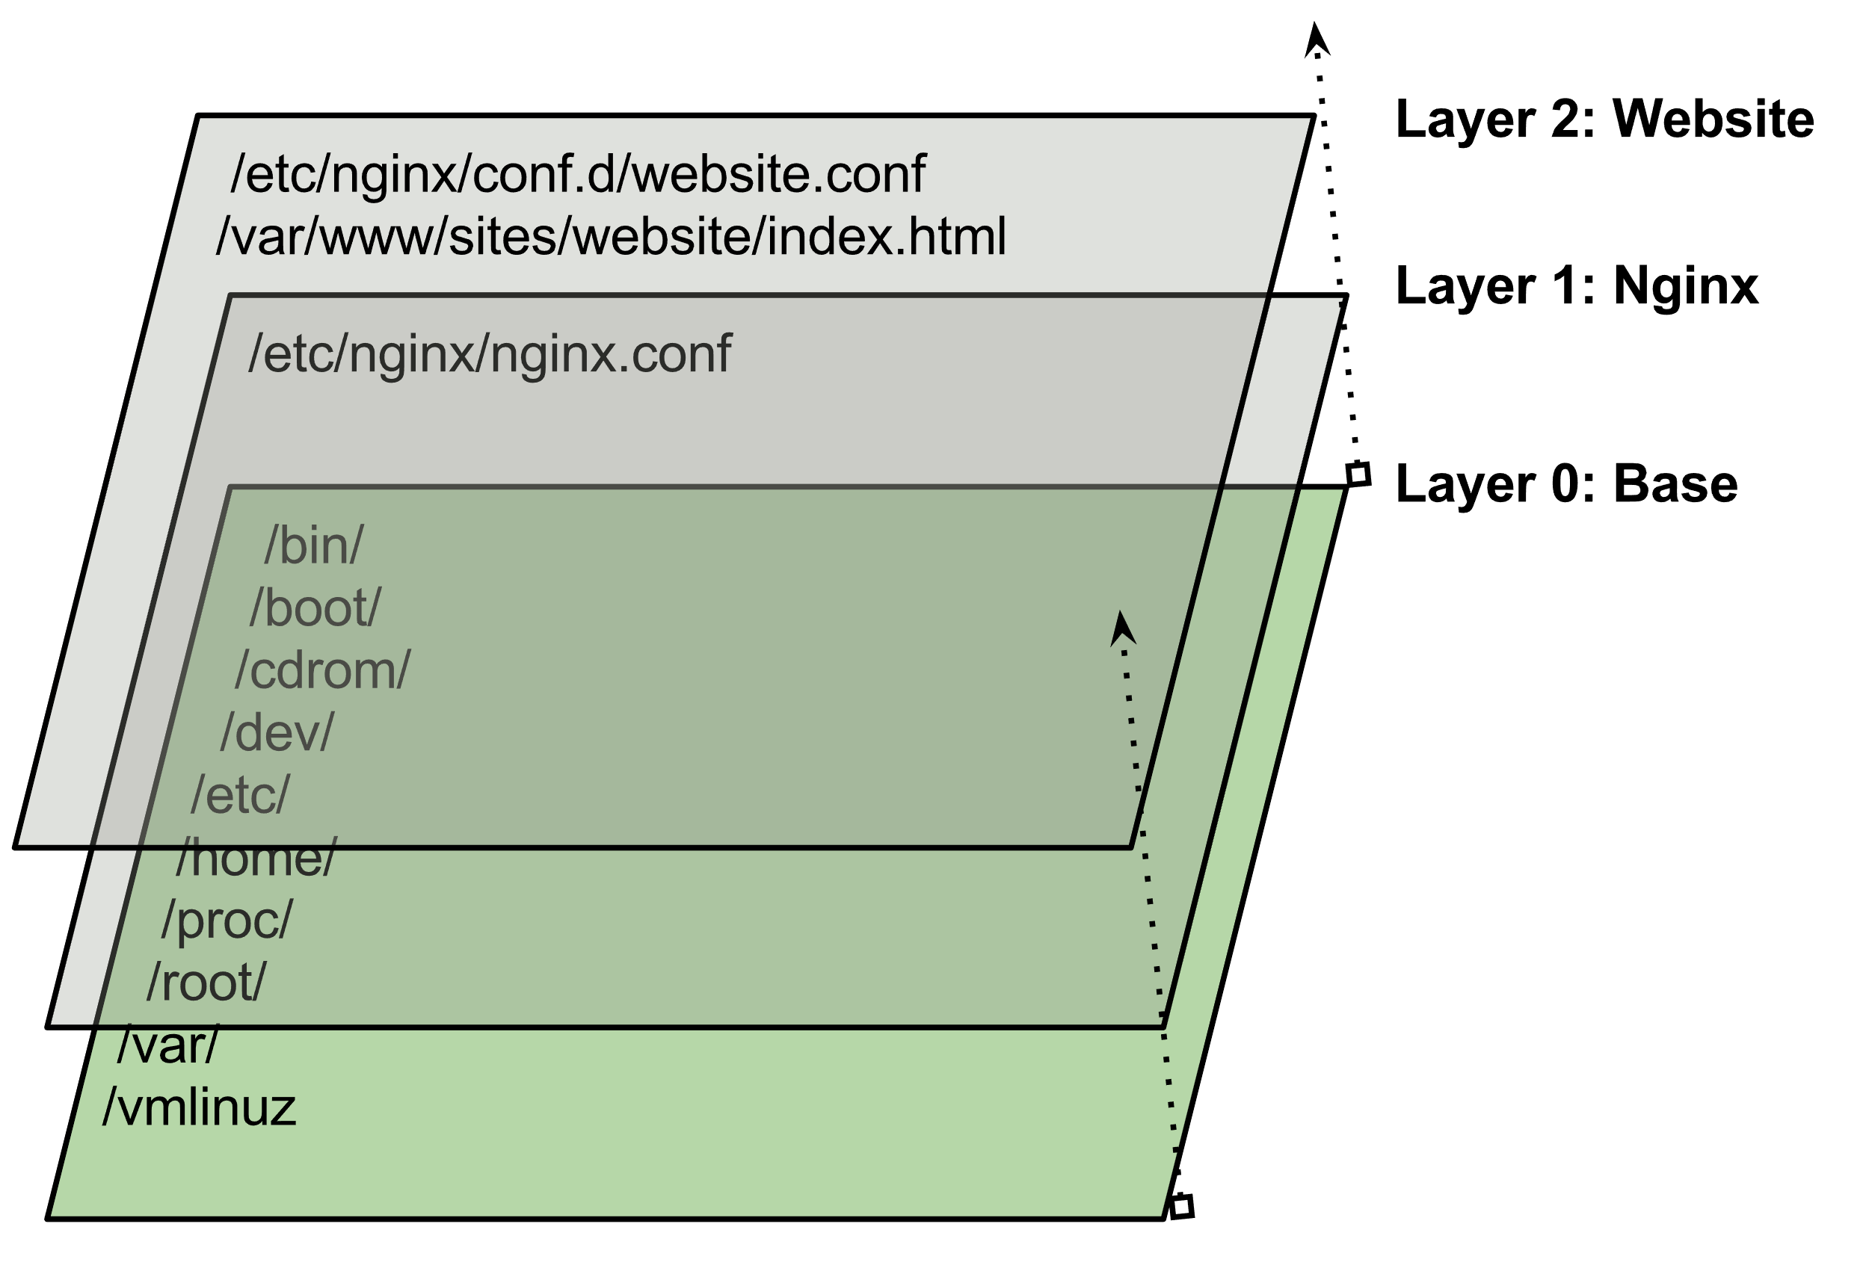
OS-Virtualisierung
Union Filesystems (Isolation des geteilten Dateisystems)
Isolation durch
Copy-on-Write:
Jeder Container blendet mit Start erforderliche Dateien der Basis als In-Memory-Kopien ein und isoliert so sein Dateisystem vom (persistenten) Host-Dateisystem. Werden diese Dateien durch den Container geändert, erfolgt dies nur In-Memory (nicht auf dem persistenten Storage). Auf diese Weise kann ein Container nicht das Dateisystems des Hosts ändern. Er ist „stateless“ („vergisst“ geschriebene Dateien nach einem Neustart) und isoliert sich so vom Dateisystem des Hosts.
Union Filesystems werden in Betriebssystemen dazu verwendet, Prozessen eigene Namensräume innerhalb von Dateisystemen zuzuweisen.
Dadurch können die Dateien verschiedener Dateisysteme zu einem einzigen logischen Dateisystem vereinigt werden.
Dateien, die zwar in getrennten Dateisystemen aber im gleichen Verzeichnis liegen, werden dadurch im selben Verzeichnis angezeigt.
Dabei werden den einzelnen beteiligten Layern Prioritäten zugeordnet, so dass eine eindeutige Zuordnung auch im Falle gleicher Dateinamen gewährleistet ist (höherer Layer überschreibt tieferen Layer).

Slide 17
Ausblick
Hintergrund
  Platform as a Service
  Das PaaS-Problem
  Das CaaS-Versprechen
Betriebssystem-Virtualisierung
  OS-Virtualisierung
  Linux-basierte Techniken zur OS-Virtualisierung
  Standardisierung von Deployment-Einheiten => Container
Laufzeitumgebungen für Container
  Container Laufzeitumgebungen und Standards
  Docker
  Image Building und Registries
Container-Pattern
  Container (Anti-)Pattern
  12-Factor Apps

Slide 18





Kontakt
Disclaimer
Nane Kratzke
+49 451 300-5549
nane.kratzke@th-luebeck.de
kratzke.mylab.th-luebeck.de

